Slide 1
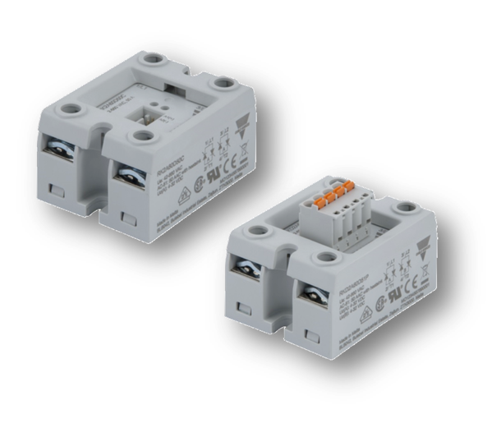

Polovodičové spínače
Novinka – 2-pólové spínače
RK2, RKD
      ENIKA.CZ s.r.o., Vlkov 33, 509 01 Nová Paka prodej@enika.cz, www.enika.cz

Slide 2
Stávající 2-pólová provedení
R2A , 660Vrms/2x25A nebo 2x 40A
R2A..M pro motorickou zátěž
2x výstup , 2x nezávislé DC řídící vstupy
R2A..C, 660Vrms/2x25A nebo 2x40A
2x výstup , 2x nezávislé DC řídící vstupy
      ENIKA.CZ s.r.o., Vlkov 33, 509 01 Nová Paka prodej@enika.cz, www.enika.cz

Slide 3
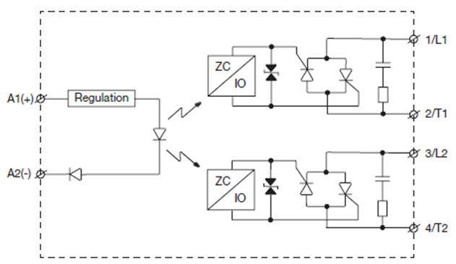
Nová řada RK2
Jedno řízení pro oba spínané póly
Ekonomické spínání spínání 3-fázové zátěže
Řízení s připojením
  2pin konektor..RK..C
  Vyjímatená 4-pólová zástrčka..RK-P
      ENIKA.CZ s.r.o., Vlkov 33, 509 01 Nová Paka prodej@enika.cz, www.enika.cz

Slide 4
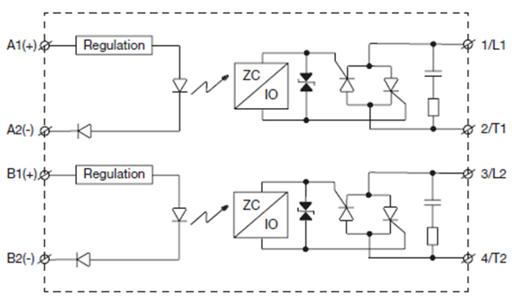
Nová řada RKD2
2x nezávisle spínané póly
Topné procesy pro potravinářská zařízení
Řízení s připojením
  2pin konektor..RK..C
  Vyjímatená 4-pólová zástrčka..RK-P
      ENIKA.CZ s.r.o., Vlkov 33, 509 01 Nová Paka prodej@enika.cz, www.enika.cz

Slide 5
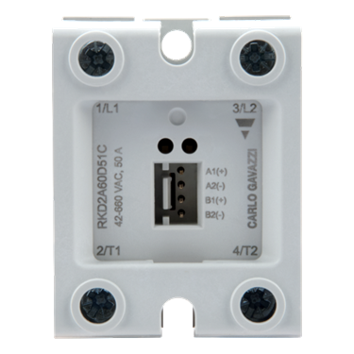
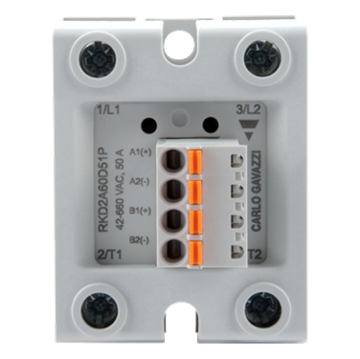
RK2, RKD2 .. Připojení řízení
  2 (4)pin konektor Vyjímatená 4-pólová zástrčka
RKD2...C =4piny
RK2..C =2piny
RKD2...C =4 pólová svorka
RK2..C =2 pólová svorka
      ENIKA.CZ s.r.o., Vlkov 33, 509 01 Nová Paka prodej@enika.cz, www.enika.cz

Slide 6
Připojení zátěže
RK2
RKD2
      ENIKA.CZ s.r.o., Vlkov 33, 509 01 Nová Paka prodej@enika.cz, www.enika.cz

Slide 7
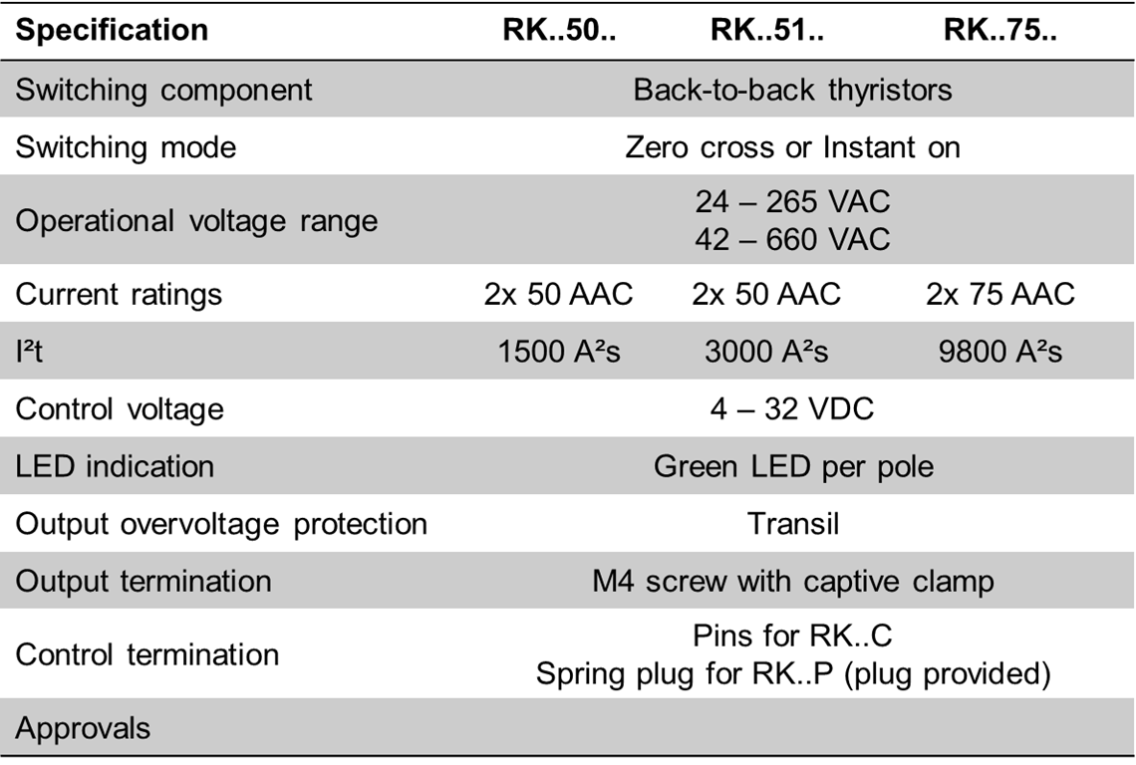
Parametry RK
      ENIKA.CZ s.r.o., Vlkov 33, 509 01 Nová Paka prodej@enika.cz, www.enika.cz

Slide 8
RK2, RKD2
Objednací kód
RK
D
2
A
60
D
51
P
No. of switching poles:
2: 2 switching poles
Switching mode:
A: zero cross
B: instant on
Output voltage:
23: 24-265 VAC
60: 42-660 VAC
Control voltage:
D: 4-32 VDC
Current / pole:
50: 50 AAC
51: 50 AAC, high I²t
75: 75 AAC
Control termination:
C: connector pins
P: spring plug
SSR series: RK
Control type:
D: independent control
- : common control

Slide 9
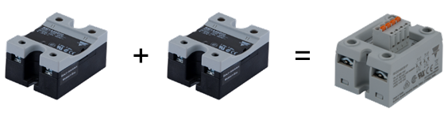
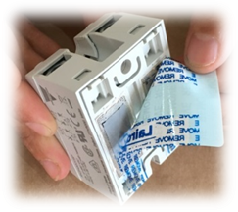
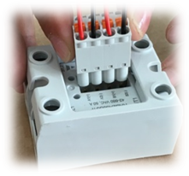
Výhody
Proudový rozsah 2x75A
Spínání motorické zátěže – 12A/pól (5,5kW/400V)
Úspora místa v rozvaděči
Snadná montáž a instalace , teplovodivá podložka, vyjímatelný konektor pro řízení
Vysoká hodnota I2t – 9800A2s
Verze se spénáním v nule nebo s okamžitým spínáním
      ENIKA.CZ s.r.o., Vlkov 33, 509 01 Nová Paka prodej@enika.cz, www.enika.cz

Slide 10
Výhody
Certifikace: CE, UL, CSA, VDE
Bezpečnostní certifikace dle EN60335 ( domácnosti)
Kompletní dodávka obsahující:
  návrh chladiče + dodávka
  Konektor 4PIN (2,54mm) s kabelem nebo vyjímatelné konektory
  Polovodičová pojistka
  Přídavné ochranné pouzdro
  Návrh odrušení pro třídu A (EN55011)
      ENIKA.CZ s.r.o., Vlkov 33, 509 01 Nová Paka prodej@enika.cz, www.enika.cz

Slide 11
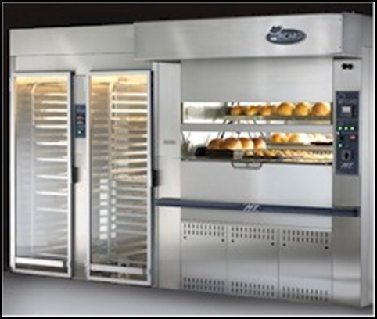
Použití –tepelné procesy
-potravinářství, pivovarnictví
Konvektomaty
Pekařské pece
Grily
Kávovary
      ENIKA.CZ s.r.o., Vlkov 33, 509 01 Nová Paka prodej@enika.cz, www.enika.cz

Slide 12

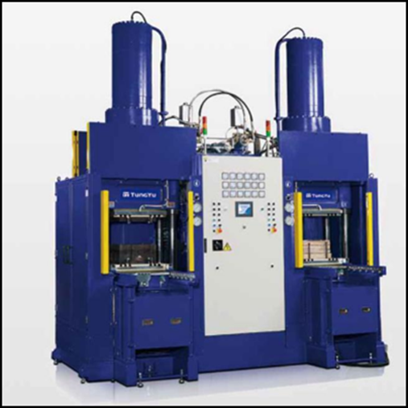
Použití – tepelné procesy
-plastikářství a gumárenství
Vstřikovací stroje
Sušičky
Extrudery
Regulované topné procesy
      ENIKA.CZ s.r.o., Vlkov 33, 509 01 Nová Paka prodej@enika.cz, www.enika.cz

Slide 13
Děkuji za pozornost
      ENIKA.CZ s.r.o., Vlkov 33, 509 01 Nová Paka prodej@enika.cz, www.enika.cz

